Slide 1
Audit Carrefour
Magasin: Tozeur
Le 14 mars 2018
Dr. Hatem KARAA

Slide 2
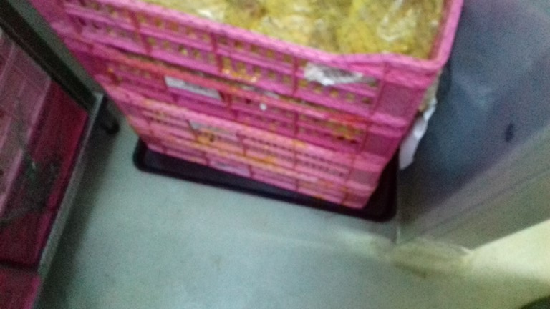
Chambre froide traiteur: Remplacer le plateau vide par une caisse vide permettant une meilleure circulation d’air frais autours de ces denrées d’origine animale.

Slide 3
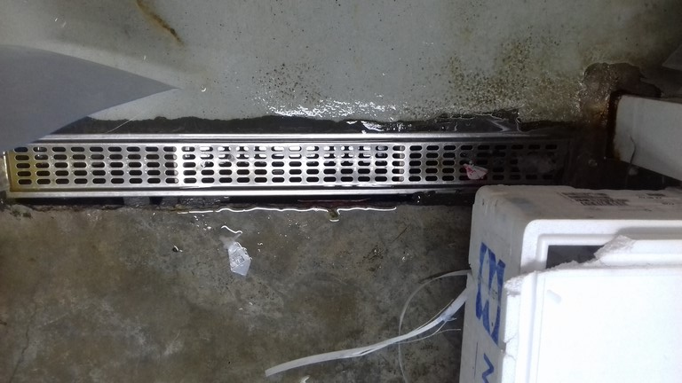
Poissonnerie: Réparer le sol autours de la rigoles d’évacuation des eaux.

Slide 4
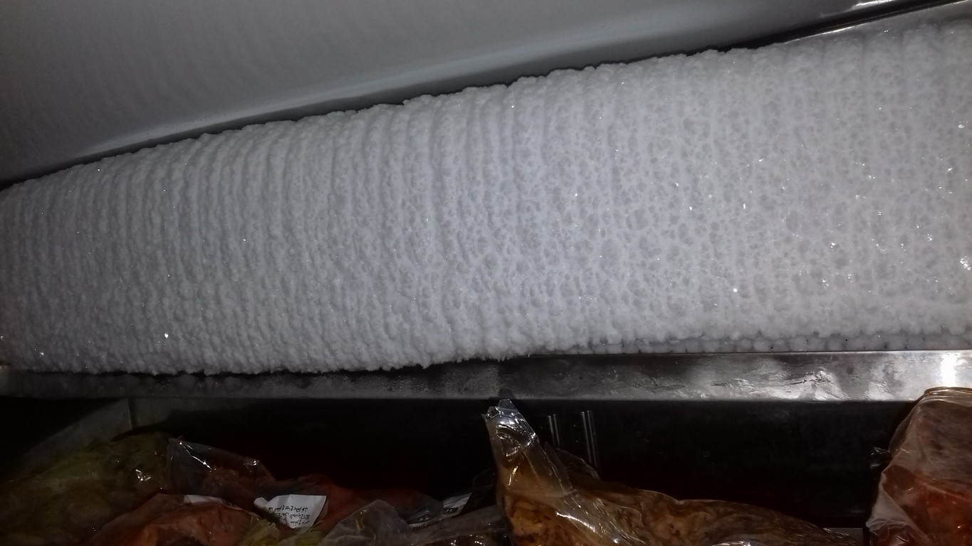
Rayon traiteur: Accumulation de givre au niveau de l’élément froid réservé aux plats cuisinés.

